Slide 1
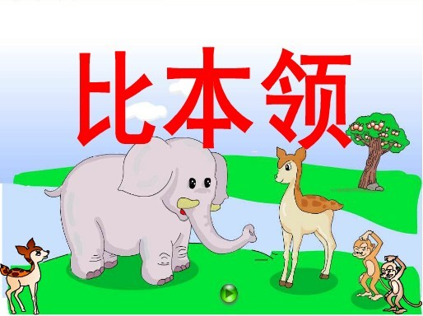

Slide 2
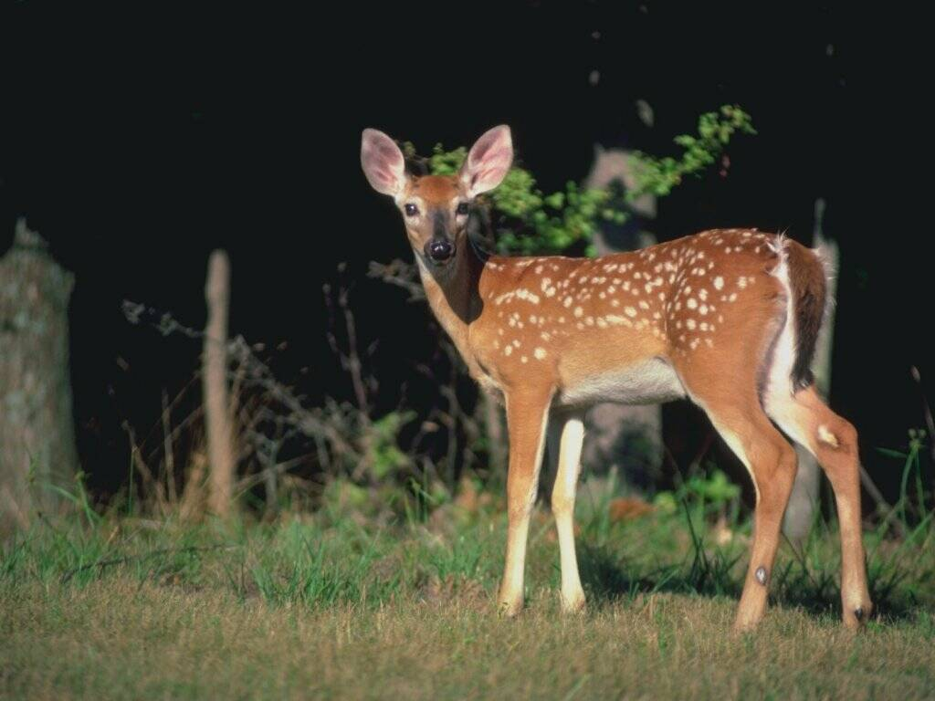
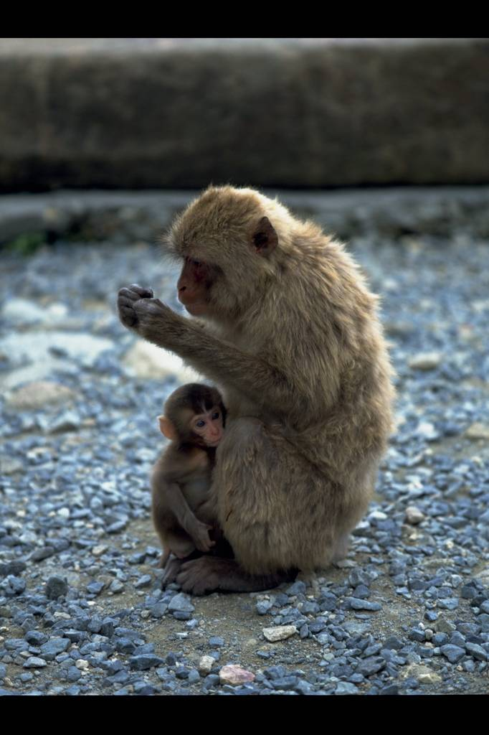
PPT模板下载：www.1ppt.com/moban/ 行业PPT模板：www.1ppt.com/hangye/
节日PPT模板：www.1ppt.com/jieri/ PPT素材下载：www.1ppt.com/sucai/
PPT背景图片：www.1ppt.com/beijing/ PPT图表下载：www.1ppt.com/tubiao/
优秀PPT下载：www.1ppt.com/xiazai/ PPT教程： www.1ppt.com/powerpoint/
Word教程： www.1ppt.com/word/ Excel教程：www.1ppt.com/excel/
资料下载：www.1ppt.com/ziliao/ PPT课件下载：www.1ppt.com/kejian/
范文下载：www.1ppt.com/fanwen/ 试卷下载：www.1ppt.com/shiti/
教案下载：www.1ppt.com/jiaoan/

Slide 3
学习生字 ：
liǎ kē dū jué chuí xiàng kǎo
俩 棵 都 觉 垂 象 考
shuí jí
谁 急

Slide 4
    俩 棵 都 觉 垂
    象 考 谁 急

Slide 5

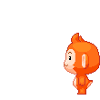
熟读词语：
金丝猴 比赛 觉得
着急 大象 摘果子 飞快
得意扬扬 垂头丧气

Slide 6


急忙
他们俩
是谁
本领
一棵
比赛
垂头丧气
伯伯
考试
觉得
摘果子
考试
觉得
垂头丧气
伯伯
摘果子
本领
急忙
他们俩
是谁
比赛
一棵

Slide 7
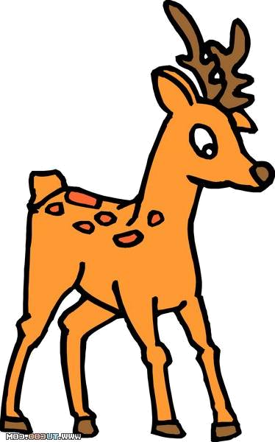
梅花鹿有什么样的本领？

Slide 8
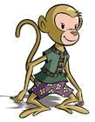
猴子有什么样的本领？

Slide 9
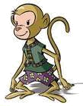
比赛开始了，它们各自使出了自己的本领，梅花鹿和金丝猴又是怎样做的呢？

Slide 10
他一口气跑到果树下，得[dé]意扬扬地想：“还是我的本领大。”
他过不了河，正急得[de]团团转呢！

Slide 11
河对岸有棵果树，树上结满了[le ]果子。
他过不了[liǎo]河，正急得团团转呢。

Slide 12
大象伯伯说：“我来考考你们俩。河对岸有棵果树，树上结满了果子。你们谁先摘到果子，就算谁的本领大。”

Slide 13
梅花鹿想：“我跑得快，我一定能先摘到果子。”
金丝猴想：“我会爬树，我一定能先摘到果子。”

Slide 14
梅花鹿想：“我跑得快，我一定能先摘到果子。”
金丝猴想：“我会爬树，我一定能先摘到果子。”

Slide 15
默读课文的第二自然段，用直线画出梅花鹿表现的句子，用波浪线画出金丝猴表现的句子。

Slide 16
梅花鹿飞快地向前跑去，轻轻一跳，就过了小河。他一口气跑到果树下，得意扬扬地想：“还是我的本领大。” 可是果树太高，他跳了又跳，怎么也摘不到果子，只好垂头丧气地回来了。

Slide 17
梅花鹿飞快地向前跑去，轻轻一跳，就过了小河。他一口气跑到果树下，得意扬扬地想：“还是我的本领大。”

Slide 18
梅花鹿飞快地向前跑去，轻轻一跳，就过了小河。他一口气跑到果树下，得意扬扬地想：“还是我的本领大。”

Slide 19
他一口气跑到果树下，得意扬扬地想：“还是我的本领大。”

Slide 20
可是果树太高，他跳了又跳，怎么也摘不到果子，只好垂头丧气地回来了。

Slide 21
可是果树太高，他跳了又跳，怎么也摘不到果子，只好垂头丧气地回来了。

Slide 22
这时，金丝猴还在河这边，他过不了河，正急得团团转呢。

Slide 23
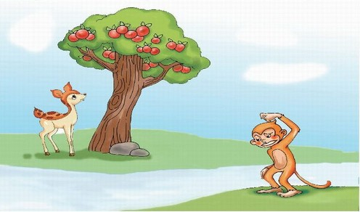

Slide 24
这时，金丝猴还在河这边，他过不了河，正急得团团转呢。

Slide 25
这时，金丝猴还在河这边，他过不了河，正急得团团转呢。

Slide 26
比赛开始了。梅花鹿飞快地向前跑去，轻轻一跳，就过了小河。他一口气跑到果树下，得意扬扬地想：“还是我的本领大。” 可是果树太高，他跳了又跳，怎么也摘不到果子，只好垂头丧气地回来了。这时，金丝猴还在河这边，他过不了河，正急得团团转呢。

Slide 27
请你用上这样的句式同桌说一说。
能过河
梅花鹿（ ），但是他（ ），所以没摘到果子。
金丝猴（ ），但是他
（ ），所以没摘到果子。
不会爬树
会爬树
过不了河

Slide 28
梅花鹿驮起金丝猴，过了小河。金丝猴很快就爬上树摘到了果子。

Slide 29

专项训练---通过朗读重点词句体会人物心情
⑴ 梅花鹿想：“我跑的快，我一定能摘到果子。”
金丝猴想：“我会爬树，我一定能摘到果子。”
⑵梅花鹿飞快地向前跑去，轻轻一跳，就越过了小河，他一口气跑到果树下，得意洋洋得想：”还是我的本领大。“可是果树太高，他跳了跳，怎么也摘不到果子。只好垂头丧气的跑回来了。
⑶金丝猴还在河这边，他过不了河，正急的团团转呢。
⑷梅花鹿驼起金丝猴过了小河，金丝猴很快就爬上了树摘到了果子。

Slide 30

它们终于摘到了果子，靠的是什么？
合 作

Slide 31
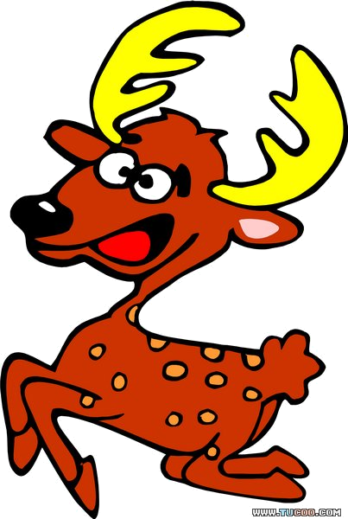
小组讨论：
什么是合作？

Slide 32
深度思考：
和同学意见不一致时，你是怎么做的？

